Slide 1
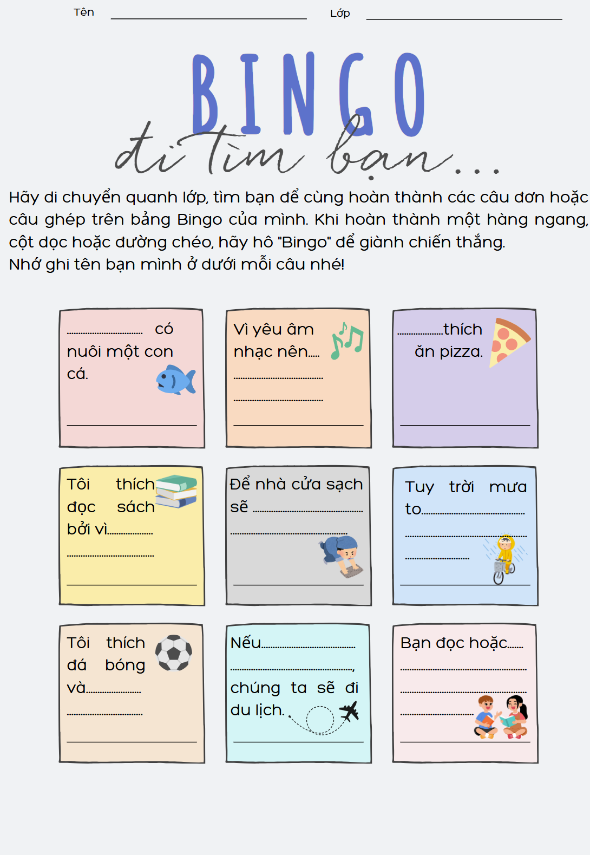
Notes:
Giáo án của Thảo Nguyên 0979818956

Slide 2
Bài 6:
Những vấn đề toàn cầu
(văn bản nghị luận)
Thực hành
tiếng Việt
Notes:
Giáo án của Thảo Nguyên 0979818956

Slide 3
I.
Tri thức tiếng Việt
Notes:
Giáo án của Thảo Nguyên 0979818956

Slide 4
Lựa chọn câu đơn, câu ghép
 | Câu đơn | Câu ghép
1. Đặc điểm | Do một cụm chủ vị nòng cốt tạo thành | Do hai hoặc nhiều cụm chủ vị nòng cốt tạo thành
2. Sử dụng | Dùng để biểu thị một phán đoán đơn | Dùng để biểu thị một phán đoán phức tạp, thể hiện một quá trình tư duy và thông báo có tính chất phức hợp.
Notes:
Giáo án của Thảo Nguyên 0979818956

Slide 5
(1) Nam học tập chăm chỉ. Bạn ấy đạt được kết quả cao trong kì thi học kì.
CN
VN
CN
VN
➔ Câu đơn (2 câu đơn, mỗi câu có 1 cụm C-V nòng cốt)
Notes:
Giáo án của Thảo Nguyên 0979818956

Slide 6
(2) Vì Nam học tập chăm chỉ nên bạn ấy đạt được kết quả cao trong kì thi học kì.
CN1
VN1
CN2
VN2
➔ Câu ghép (2 cụm C-V nòng cốt)
Notes:
Giáo án của Thảo Nguyên 0979818956

Slide 7
Lựa chọn các kiểu câu ghép và các phương tiện nối các vế câu ghép
1. Dựa vào quan hệ giữa các vế | Đẳng lập: các vế câu có quan hệ bình đẳng, không phụ thuộc với nhau (liệt kê, nối tiếp, đối chiếu, lựa chọn) | Chính phụ: các vế câu có quan hệ phụ thuộc với nhau (nguyên nhân- kết quả; điều kiện- kết quả; nhượng bộ- tương phản; mục đích- sự kiện)
2. Dựa vào phương tiện nối các vế | Câu ghép có từ ngữ liên kết - Kết từ (và, rồi, hay, còn…) - Cặp kết từ (vì… nên, nếu…thì, tuy…nhưng…) - Cặp từ ngữ hô ứng (càng…càng, vừa…vừa, bao nhiêu…bấy nhiêu…) | Câu ghép không có từ ngữ liên kết (chỉ dùng dấu phẩy, dấu chấm phẩy, dấu hai chấm để ngăn cách các vế)
Notes:
Giáo án của Thảo Nguyên 0979818956

Slide 8
Nhanh như chớp
Dựa vào quan hệ giữa các vế khi phân chia câu ghép, em hãy hoàn thành bảng sau:
Ví dụ | Quan hệ giữa các vế | Mối liên hệ ý nghĩa giữa các vế trong câu ghép
(3) Cô giáo giảng bài và học sinh chăm chú lắng nghe.
(10) Để trường lớp sạch đẹp, chúng ta cần có ý thức giữ gìn vệ sinh chung.
(6) Phòng khách thì rộng còn phòng ngủ thì chật
(4) Bạn làm hoặc mình làm
(9) Tuy trời mưa to nhưng nó vấn đi học
(7) Vì trời mưa to nên đường bị ngập
(5) Trời tắt nắng rồi mây đen kéo đến
(8) Nếu ngày mai thời tiết đẹp thì chúng tôi sẽ đi du lịch.
Notes:
Giáo án của Thảo Nguyên 0979818956

Slide 9
Ví dụ | Quan hệ giữa các vế | Mối liên hệ ý nghĩa giữa các vế trong câu ghép
(3) Cô giáo giảng bài và học sinh chăm chú lắng nghe. | Câu ghép đẳng lập | Liệt kê
(10) Để trường lớp sạch đẹp, chúng ta cần có ý thức giữ gìn vệ sinh chung. | Câu ghép chính phụ | Mục đích - sự kiện
(6) Phòng khách thì rộng còn phòng ngủ thì chật | Câu ghép đẳng lập | Đối chiếu
(4) Bạn làm hoặc mình làm | Câu ghép đẳng lập | Lựa chọn
(9) Tuy trời mưa to nhưng nó vẫn đi học | Câu ghép chính phụ | Nhượng bộ - tương phản
(7) Vì trời mưa to nên đường bị ngập | Câu ghép chính phụ | Nguyên nhân- Kết quả
(5) Trời tắt nắng rồi mây đen kéo đến | Câu ghép đẳng lập | Tiếp nối
(8) Nếu ngày mai thời tiết đẹp thì chúng tôi sẽ đi du lịch. | Câu ghép chính phụ | Điều kiện/giả thiết - Kết quả
Notes:
Giáo án của Thảo Nguyên 0979818956

Slide 10
* Câu ghép có từ ngữ liên kết
Ví dụ: Vì trời mưa to nên đường bị ngập.
Từ ngữ liên kết: vì…nên
→ Câu ghép biểu thị quan hệ nguyên nhân, kết quả
* Câu ghép không có từ ngữ liên kết
Ví dụ: Cô giáo giảng bài, học sinh chăm chú lắng nghe.
Không có từ ngữ liên kết, 2 vế ngăn cách bởi dấu phẩy
→ Câu ghép biểu thị quan hệ liệt kê.
Notes:
Giáo án của Thảo Nguyên 0979818956

Slide 11
Lưu ý
Nên lựa chọn kiểu câu ghép trước, từ đó, lựa chọn phương tiện nối giữa các vế câu cho phù hợp.
Notes:
Giáo án của Thảo Nguyên 0979818956

Slide 12
ii.
Thực hành
Notes:
Giáo án của Thảo Nguyên 0979818956

Slide 13
Bài 1. Đọc đoạn trích sau và thực hiện các yêu cầu bên dưới:
(1) Đặc trưng của chủ nghĩa toàn cầu hiện đại là sự đón nhận và trân trọng đóng góp của tất cả các dân tộc trong bản hòa ca của nhân loại. (2) Ở đó, người ta chia sẻ giá trị của mình vào cái chung, tạo nên một bức tranh lớn đa sắc màu nhưng vẫn nhất quán và đầy tính nhân bản. (3) Nhiều ý kiến cho rằng khi “thế giới phẳng”, các nền văn hoá giao thoa sẽ dần hoà lẫn với nhau, mỗi người đều giống hệt nhau và mất đi văn hoá đặc trưng của dân tộc mình. (4) Điều đó là không đúng, bởi mỗi công dân, mỗi dân tộc là một mảnh ghép vừa vặn trong bức tranh chung của nhân loại nhưng vẫn mang trong mình một sắc màu đặc trưng của dân tộc.
(Nam Lê - Như Ý, Bản sắc dân tộc: cái gốc của mọi công dân toàn cầu, https://giaoducthoidai.vn/, ngày 03/11/2019)
a. Phân tích cấu trúc các câu trong đoạn trích trên, sau đó, cho biết câu nào là câu đơn, câu nào là câu ghép.
b. Nêu tác dụng của việc lựa chọn các kiểu câu (câu đơn, câu ghép) trong đoạn trích trên.
Notes:
Giáo án của Thảo Nguyên 0979818956

Slide 14
Câu văn | Kiểu câu | Tác dụng
(1). Đặc trưng của toàn cầu hoá (CN) / là sự đón nhận và trân trọng đóng góp của tất cả các dân tộc trong bản hoà ca của nhân loại (VN) | Câu đơn | Câu (1), (2) và (3) biểu thị một phán đoán đơn giản nên người viết lựa chọn câu đơn là phù hợp.
(2). Ở đó (trạng ngữ), người ta (CN) / chia sẻ giá trị của mình vào cái chung, tạo nên một bức tranh lớn đa sắc màu nhưng vẫn nhất quán và đầy tính nhân bản (VN). | Câu đơn
(3). Nhiều ý kiến (CN) / cho rằng khi “thế giới phẳng”, các nền văn hoá giao thoa sẽ dần hoà lẫn với nhau, mỗi người đều giống hệt nhau và mất đi đặc trưng của dân tộc mình (VN). | Câu đơn
(4). Điều đó (CN1) / là không đúng (VN1), bởi mỗi công dân, mỗi dân tộc (CN2) / là một mảnh ghép vừa vặn trong bức tranh chung của nhân loại nhưng vẫn mang trong mình một sắc màu đặc trưng của dân tộc (VN2). | Câu ghép | Biểu đạt một thông báo có tính chất phức hợp: vừa chỉ ra ý kiến nêu ở câu (3) là không đúng vừa giải thích lí do nên người viết sử dụng câu ghép là phù hợp.
Notes:
Giáo án của Thảo Nguyên 0979818956

Slide 15
Bài 2: Cho đoạn trích sau:
Nhan đề “Sang thu”vừa bao trùm lại vừa thấm vào từng từ ngữ cảnh vật. Hương quả sang thu. Ngọn gió sang thu. Dòng sông, bầy chim, đám mây, bầu trời sang thu. Nắng sang thu. Mưa sang thu. Sấm chớp, dông bão, cây cối sang thu. Nhưng trong từng cảnh sang thu của thiên nhiên, đất trời, tạo vật là lồng lộng hồn người sang thu.
(Theo Vũ Nho, Đi giữa miền thơ)
Nhận xét về cấu trúc của các câu in đậm trong đoạn trích trên.
Nêu tác dụng của việc lựa chọn cấu trúc như vậy?
Notes:
Giáo án của Thảo Nguyên 0979818956

Slide 16
a. Nhận xét về cấu trúc của các câu in đậm trong đoạn trích trên.
Các câu in đậm trong đoạn trích đều là câu đơn, có cấu trúc tương đồng (phương thức lặp cấu trúc).
Hương quả (CN) / sang thu (VN)
Ngọn gió (CN) / sang thu (VN)
…
b. Nêu tác dụng của việc lựa chọn cấu trúc như vậy?
Tác giả lựa chọn cấu trúc câu như vậy nhằm:
- Nhấn mạnh cả đất trời, tạo vật đều đang “sang thu”
- Tác động mạnh vào tình cảm, cảm xúc của người đọc, gây nên một không khí “sang thu”
- Tạo sự liên kết chặt chẽ về mặt nội dung và hình thức cho đoạn trích.
Notes:
Giáo án của Thảo Nguyên 0979818956

Slide 17
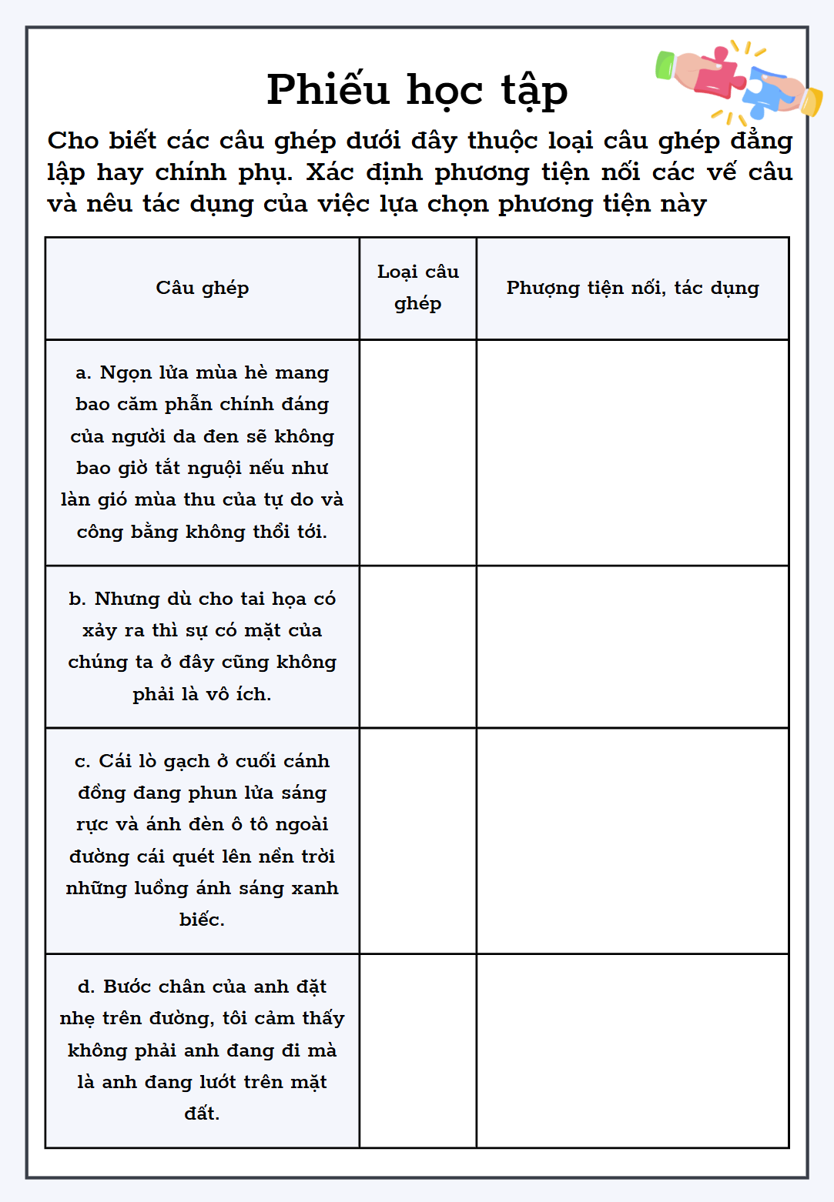
CẶP ĐÔI CHIA SẺ
Cho biết các câu ghép dưới đây thuộc loại câu ghép đẳng lập hay chính phụ. Xác định phương tiện nối các vế câu và nêu tác dụng của việc lựa chọn phương tiện này
Câu ghép | Loại câu ghép | Phương tiện nối, tác dụng
a. Ngọn lửa mùa hè mang bao căm phẫn chính đáng của người da đen sẽ không bao giờ tắt nguội nếu như làn gió mùa thu của tự do và công bằng không thổi tới.
b. Nhưng dù cho tai họa có xảy ra thì sự có mặt của chúng ta ở đây cũng không phải là vô ích.
c. Cái lò gạch ở cuối cánh đồng đang phun lửa sáng rực và ánh đèn ô tô ngoài đường cái quét lên nền trời những luồng ánh sáng xanh biếc.
d. Bước chân của anh đặt nhẹ trên đường, tôi cảm thấy không phải anh đang đi mà là anh đang lướt trên mặt đất.
Notes:
Giáo án của Thảo Nguyên 0979818956

Slide 18
Câu ghép | Loại câu ghép | Phương tiện nối, tác dụng
a. Ngọn lửa mùa hè mang bao căm phẫn chính đáng của người da đen sẽ không bao giờ tắt nguội nếu như làn gió mùa thu của tự do và công bằng không thổi tới. | Câu ghép chính phụ | - Phương tiện nối 2 vế câu: kết từ “nếu như”. - Tác dụng: Biểu thị quan hệ điều kiện - giả thiết/ kết quả.
b. Nhưng dù cho tai họa có xảy ra thì sự có mặt của chúng ta ở đây cũng không phải là vô ích. | Câu ghép chính phụ | - Phương tiện nối hai vế câu: cặp kết từ “dù cho … thì …”. - Tác dụng: Biểu thị quan hệ điều kiện - giả thiết/ kết quả.
Notes:
Giáo án của Thảo Nguyên 0979818956

Slide 19
Câu ghép | Loại câu ghép | Phương tiện nối, tác dụng
c. Cái lò gạch ở cuối cánh đồng đang phun lửa sáng rực và ánh đèn ô tô ngoài đường cái quét lên nền trời những luồng ánh sáng xanh biếc. | Câu ghép đẳng lập | - Phương tiện nối hai vế câu là kết từ “và”. - Tác dụng: Biểu thị quan hệ liệt kê.
d. Bước chân của anh đặt nhẹ trên đường, tôi cảm thấy không phải anh đang đi mà là anh đang lướt trên mặt đất. | Câu ghép đẳng lập | - Phương tiện nối hai vế câu là dấu phẩy (,). - Tác dụng: Biểu thị quan hệ tiếp nối.
Notes:
Giáo án của Thảo Nguyên 0979818956

Slide 20
Lựa chọn đối tác
Trao đổi với bạn cùng nhóm một bài văn nghị luận mình đã viết. Sau đó, đọc bài viết của bạn và trả lời câu hỏi
a. Bạn em đã sử dụng câu đơn, câu ghép hay cả 2 kiểu câu trong bài viết?
b. Việc lựa chọn câu trúc câu như vậy có tác dụng gì?
c. Khi đọc bài viết của bạn, em thấy bạn lựa chọn cấu trúc câu như vậy đã hợp lí chưa? Nếu được phép thay đổi cấu trúc của một vài câu, em sẽ thay đổi như thế nào? Vì sao?
Notes:
Giáo án của Thảo Nguyên 0979818956

Slide 21
8
7
1
5
2
3
6
4
NGÔI SAO VĂN HỌC
Notes:
Giáo án của Thảo Nguyên 0979818956

Slide 22
1. Điền từ còn thiếu vào chỗ chấm: Câu đơn là câu do ……tạo thành?
7 điểm
một cụm chủ vị nòng cốt
VƯỜN SAO
Notes:
Giáo án của Thảo Nguyên 0979818956

Slide 23
2. Điền từ còn thiếu vào chỗ chấm: ….là câu do hai hoặc nhiều cụm chủ vị nòng cốt ghép lại với nhau tạo thành, mỗi cụm chủ vị đó được gọi là một vế câu.
Một cái bút
Câu ghép
VƯỜN SAO
Notes:
Giáo án của Thảo Nguyên 0979818956

Slide 24
3. Khi biểu thị một phán đoán đơn, chúng ta nên sử dụng câu ghép. Đúng hay sai?
8 điểm
Sai – nên sử dụng câu đơn
VƯỜN SAO

Slide 25
4. Khi biểu thị một phán đoán phức hợp, thể hiện một quá trình tư duy và thông báo có tính chất phức tạp, ta cần sử dụng kiểu câu đơn hay câu ghép?
1 gói bim bim
Câu ghép
VƯỜN SAO

Slide 26
5. Dựa vào quan hệ giữa các vế trong câu ghép, có thể chia câu ghép thành mấy loại? Kể tên các loại đó?
9 điểm
2 loại chính
+ Câu ghép đẳng lập
+ Câu ghép chính phụ
VƯỜN SAO

Slide 27
6. Câu ghép đẳng lập có đặc điểm như thế nào?
9 điểm
- Các vế có quan hệ đẳng lập, không phụ thuộc vào nhau.
- Về nghĩa: giữa các vế câu này có thể có những quan hệ sau: liệt kê, nối tiếp, đối chiếu, lựa chọn.
VƯỜN SAO
Notes:
Giáo án của Thảo Nguyên 0979818956

Slide 28
7. Điền từ còn thiếu vào chỗ chấm: (1)…..là câu ghép do các vế câu có quan hệ phụ thuộc với nhau tạo thành.
Về nghĩa, giữa các vế câu này có quan hệ với nhau như sau: nguyên nhân- kết quả, (2)….., nhượng bộ- tương phản, mục đích- sự kiện.
Xoá một điểm xấu
Câu ghép chính phụ
Điều kiện – kết quả
VƯỜN SAO
Notes:
Giáo án của Thảo Nguyên 0979818956

Slide 29
8. Dựa vào phương tiện nối các vế trong câu ghép, có thể chia câu ghép thành 2 loại, đó là những loại nào?
Đổi chỗ 1 tiết trong giờ Ngữ văn
Câu ghép có từ ngữ liên kết và câu ghép không có từ ngữ liên kết.
VƯỜN SAO
Notes:
Giáo án của Thảo Nguyên 0979818956

